Slide 1
Postup:
Procházej si prezentaci a slovíčka si postupně zapisuj dozadu do sešitu.
Je u nich vždy heslo zápis.
(Výslovnost v závorce si samozřejmě nezapisuj.)
Slovíčka si čti nahlas.

Slide 2
Ты умеешь готовить? (Umíš vařit?)
блю́до, еда́ (jídlo)
2. část

Slide 3
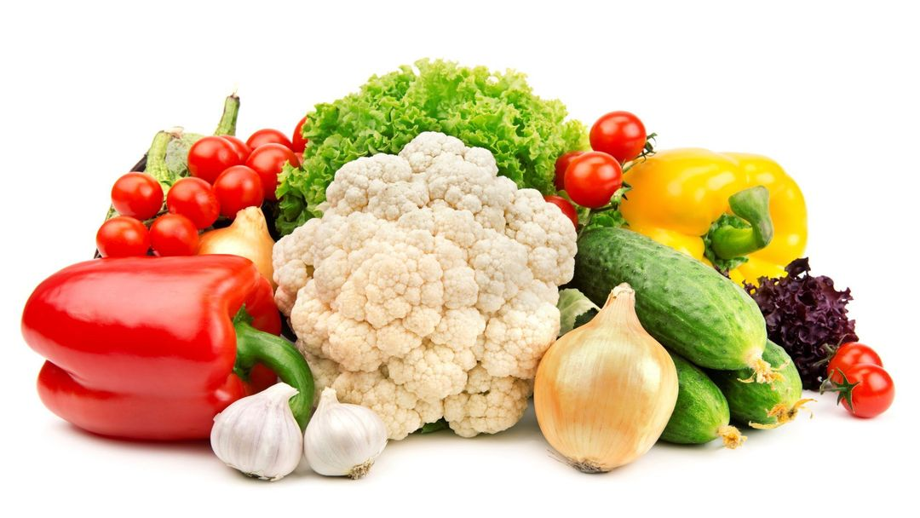
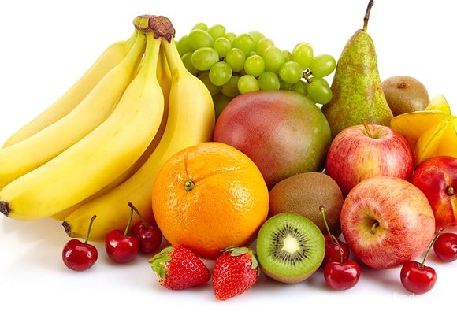
о́вощи
(óvošči)
фру́кты (frúkty)

Slide 4
zápis
slovíčka:
о́вощи (óvošči) !!!zelenina
фру́кты (frúkty) ovoce

Slide 5
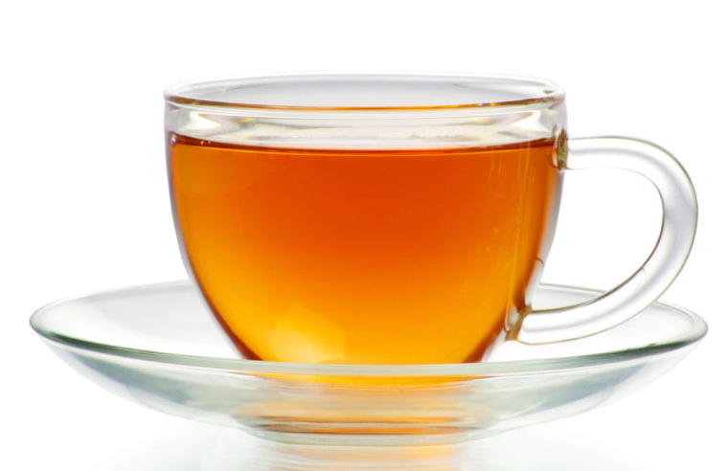
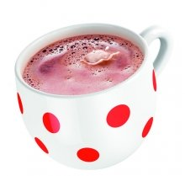
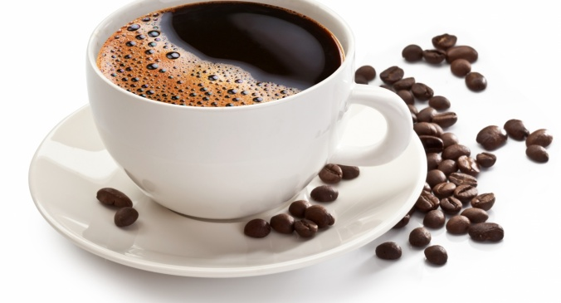
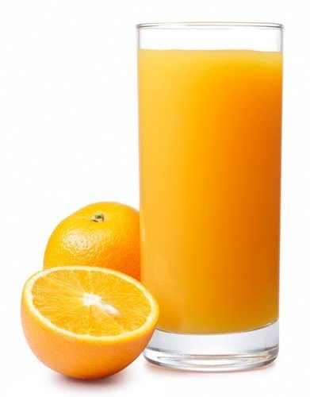
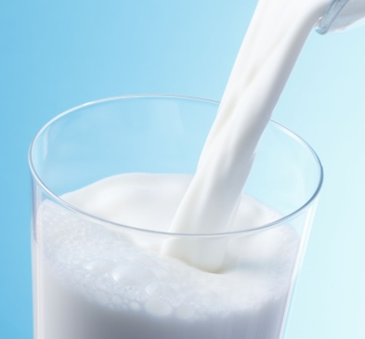
напи́тки
чай
(čaj)
чёрный кофе
ко́фе (kófě – ten)
кака́о
минера́льная вода́
(miněrálnaja vadá)
молоко́ (malakó)
сок

Slide 6
slovíčka:
zápis
напи́тки (napítki) nápoje
чай (čaj) čaj
ко́фе (kófě – ten) чёрный кофе káva
молоко́ (malakó) mléko
кака́о (kakáo) kakao
сок (sok) džus, šťáva
минера́льная вода́ (miněrálnaja vadá) minerální voda

Slide 7
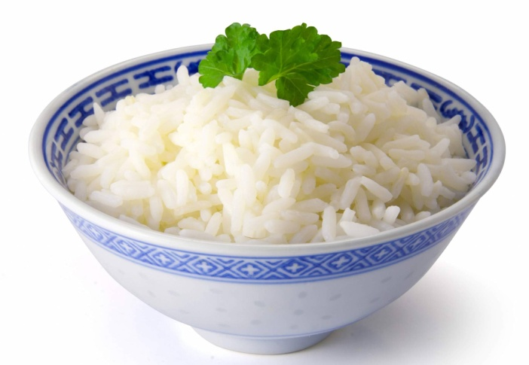
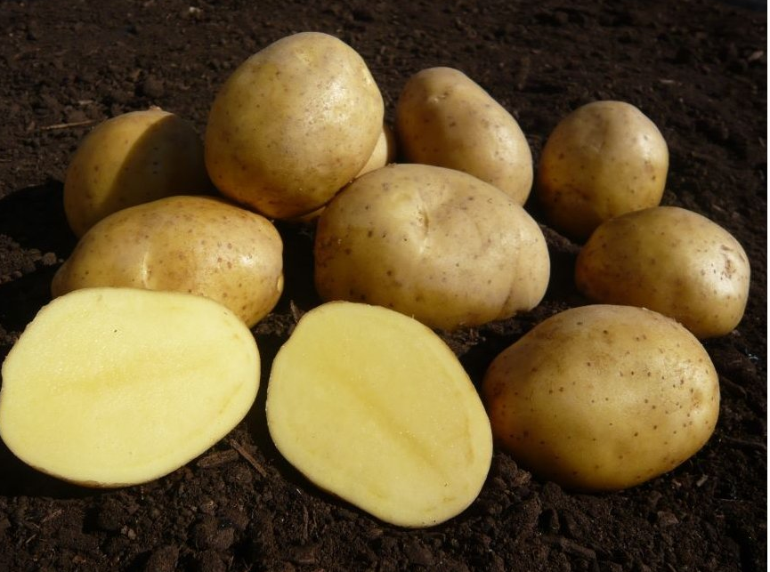
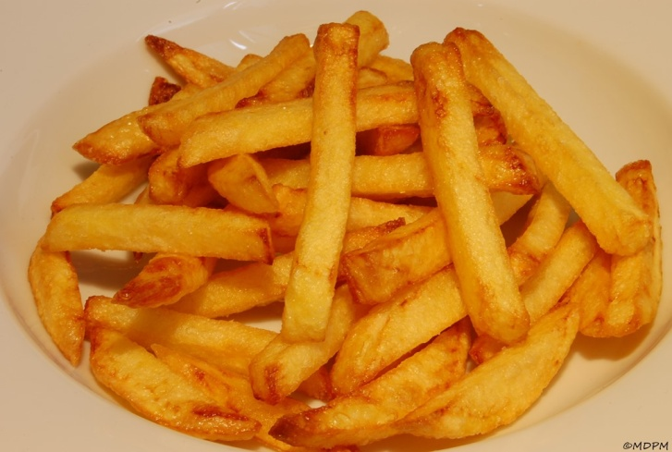
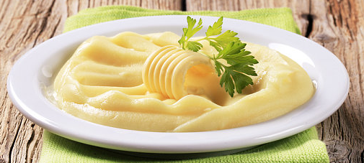
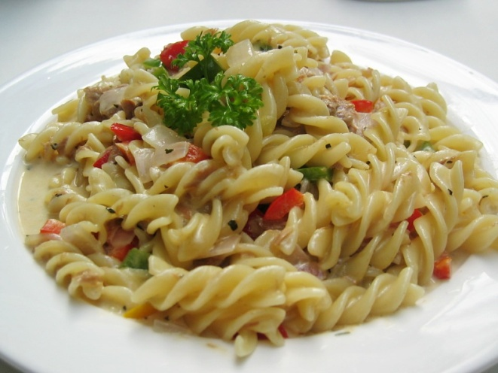
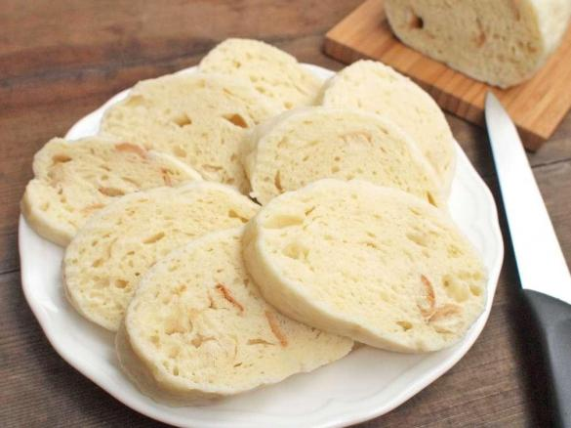
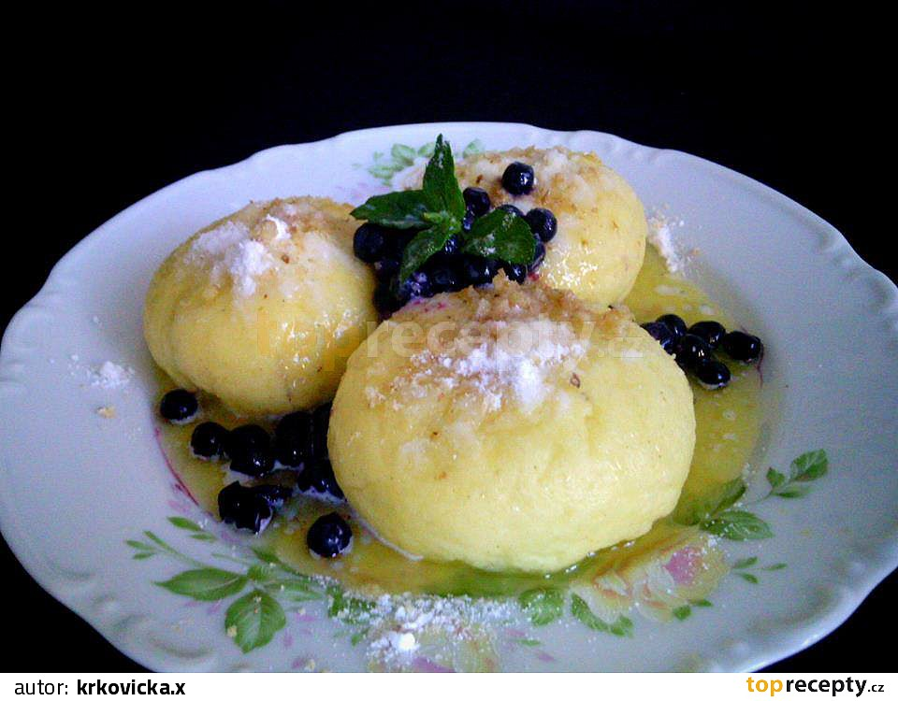
рис (ris)
карто́фель, карто́шка
(kartófěl, kartóška)
гарни́р
(garnír)
карто́фель фри́
(kartófěl frí)
карто́фельное пюре́
(kartófělnoje pjuré)
кне́длики с черни́кой
(knědliki s černíkoj)
кне́длики (knědliki)
па́ста,
макаро́нные изде́лия
(pásta, makarónyje izdělija)

Slide 8
slovíčka:
zápis
гарни́р (garnír) příloha
рис (ris) rýže
карто́фель, карто́шка (kartófěl, kartóška) brambory
карто́фель фри́ (kartófěl frí) hranolky
карто́фельное пюре́ (kartófělnoje pjuré) bramborová kaše
па́ста, макаро́нные изде́лия těstoviny
(pásta, makarónyje izdělija)
кне́длики (knědliki) knedlíky
кне́длики с черни́кой knedlíky s borůvkami
(knědliki s černíkoj)

Slide 9
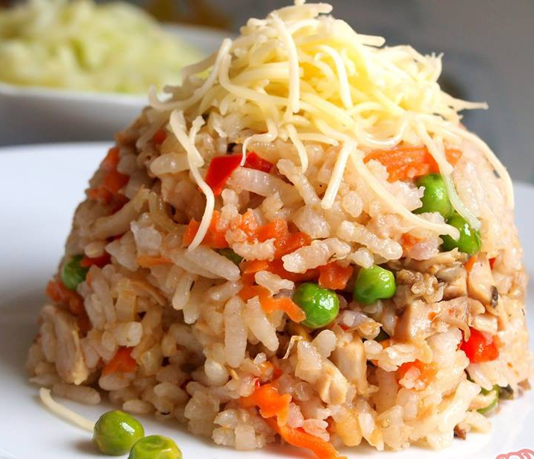
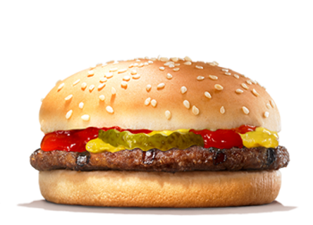
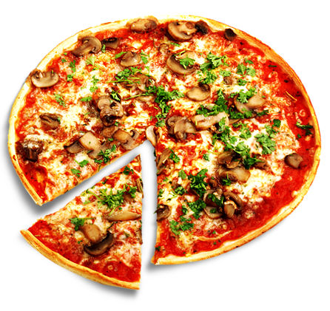
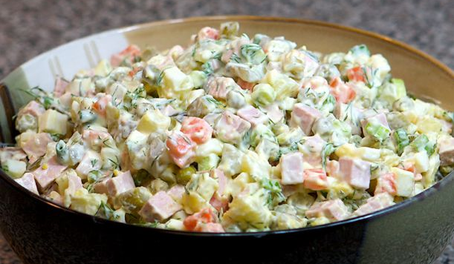
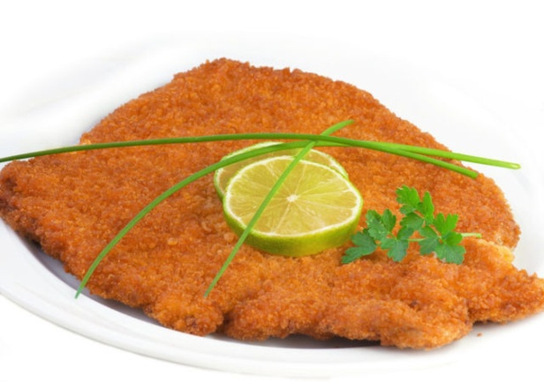
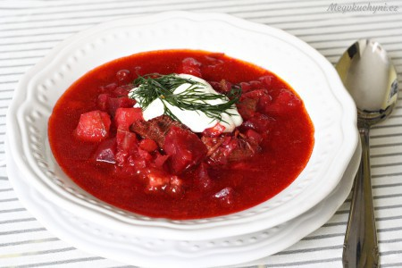
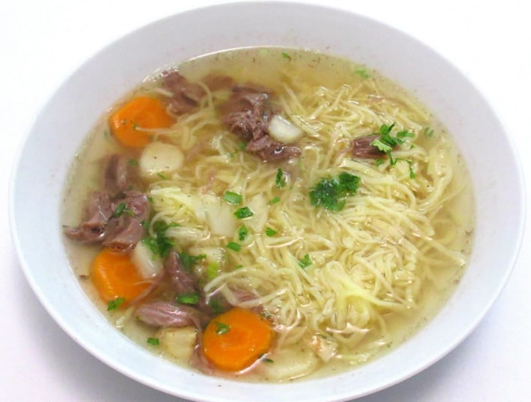
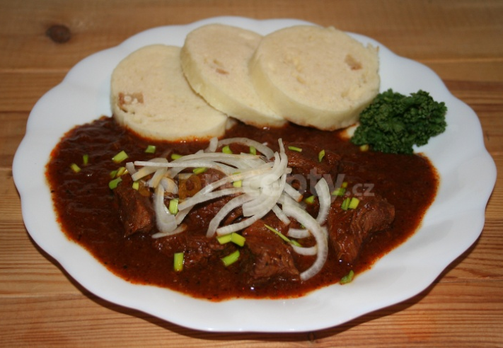
пи́цца
(píca)
гамбургер
(gámburgěr)
сала́т (salát)
ризо́тто
(rizóto)
шни́цель (šnícěl)
суп (sup)
гуля́ш (guljáš)
борщ (boršč)

Slide 10
slovíčka:
zápis
пи́цца (píca) pizza
ризо́тто (rizóto) rizoto
шни́цель (šnícěl) řízek
гуля́ш (guljáš) guláš
гамбургер(gámburgěr) hamburger
сала́т (salát) salát
суп (sup) polévka
борщ (boršč) boršč

